Slide 1
УПРАВЛЕНИЕ РИСКАМИ
International Corporate Security Association
КОНТРОЛЬ ПЕРСОНАЛА
Артём Буяновский
эксперт по безопасности
генеральный директор,
член экспертного совета ICSA

Slide 3
Кратко о спикере
ОБРАЗОВАНИЕ
Юридическое (средне-специальное и высшее) – ССШМ и Университет МВД
Финансовое (банковское дело) – РАНХиГС
Управление (в государственной сфере) – ЕМРМ ВШГУ
МВД. Уголовный розыск. Подполковник милиции в отставке
Экс-руководитель экономической и информационной безопасности АЛРОСА
Владелец крупнейшего в РФ детективно-аналитического агентства
Вице-президент международной ассоциации корпоративной безопасности (International Corporate Security Association ICSA)
30-лет в СБ
14 лет проверка персонала
Более 100.000 проверенных кандидатов
Более 6 млрд предотвращенного ущерба
КАРЬЕРА
ЦИФРЫ

Slide 4
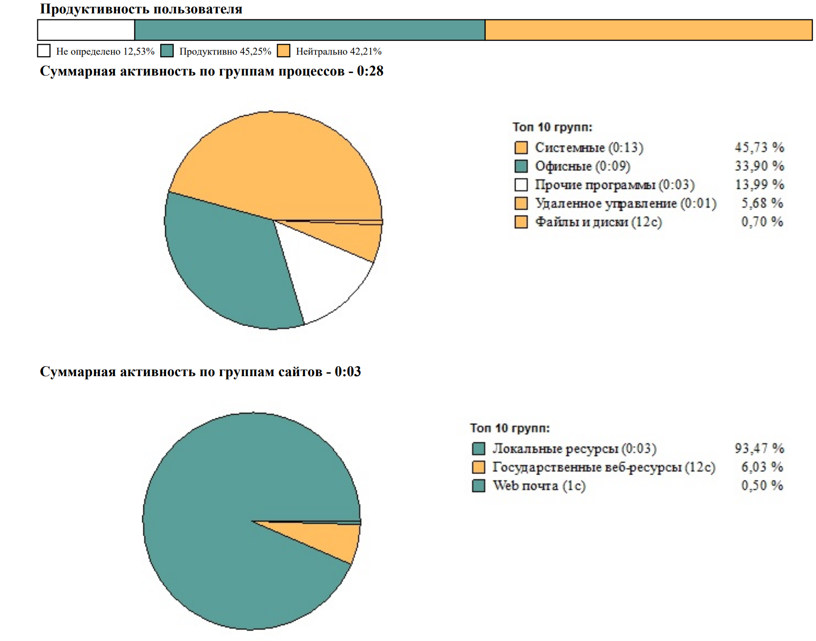
КОНТРОЛЬ ПЕРСОНАЛА И ЗАЧЕМ ОН НУЖЕН
КОНТРОЛЬ ПЕРСОНАЛА:
Системный сбор и обработка информации внутри компании, которая позволяет выстроить систему превентивного управления компанией.
Один из самых эффективных инструментов управления рисками.
Инцидентов связанных с Экономической Безопасностью.
Инцидентов связанных с Информационной Безопасностью.
Нарушения трудовой дисциплины и неэффективного использования сотрудниками своего рабочего времени.

Slide 5
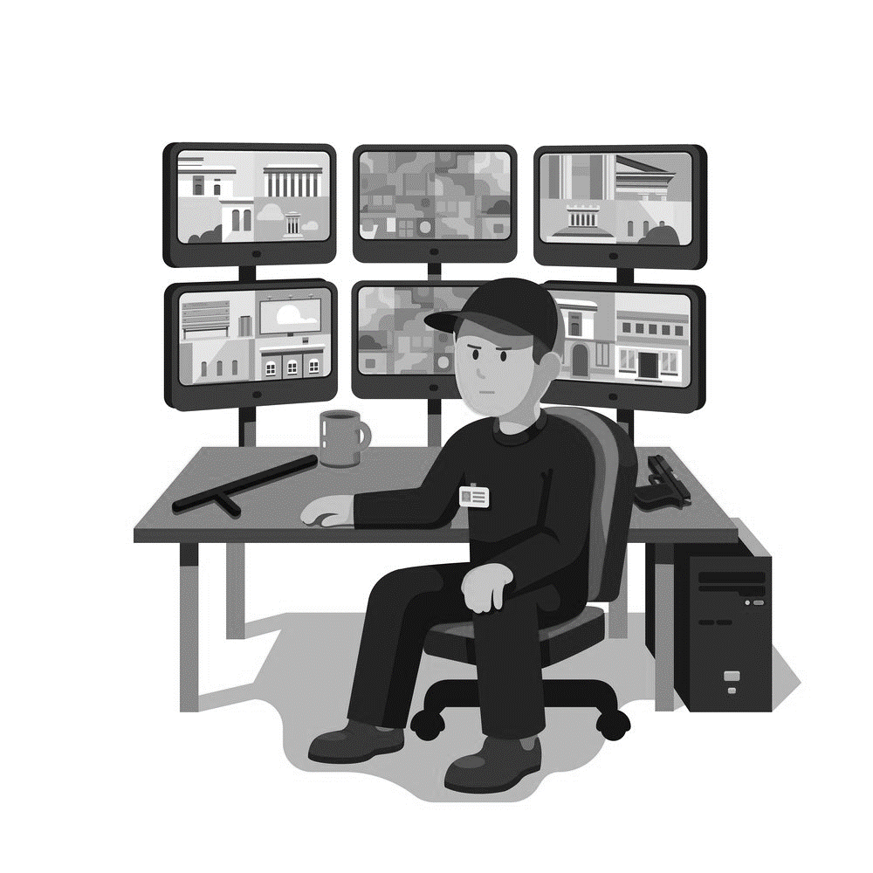
ВИДЫ КОНТРОЛЕЙ
Высокотехнологичные
СКУДы
DLP
Контроль корпоративных телефонных переговоров
Функция “кадровый контроль” от мобильных операторов
Автомобильные трекеры
Контроль корпоративной переписки
Автоматизированный мониторинг конфликта интересов
Архаичные
Самоконтроль (пришёл – отметился в журнале)
Физический (вахтер или охранник)
Технический (видеонаблюдение)

Slide 6
КАКУЮ ИНФОРМАЦИЮ МОЖНО СОБРАТЬ
Время прихода и ухода на работу вообще и в служебный кабинет в частности.
Время, проведенное за компьютером вообще и в каждом приложении в частности.
Электронная почтовая переписка.
Работа с мессенджерами.
Аудио и видео контроль сотрудников компании.
Звонки с адресатами и текстом переговоров.
Локация нахождения сотрудников вне офиса.
Информацию о наличии аффилированности.

Slide 7
ПРАВОВЫЕ АСПЕКТЫ ИСПОЛЬЗОВАНИЯ
ВЫСОКОТЕХНОЛОГИЧНЫХ СИСТЕМ
Самым щекотливым является DLP и контроль корпоративных телефонных переговоров.
Эти два инструмента требуют грамотного юридического сопровождения. А именно внесения изменений в трудовой договор
или подписания отдельного документа (что нежелательно, так как насторожит сотрудников).
Так же от возможных утечек уже в контролирующем блоке убережет уход от «человеческого фактора», и переход на автоматизированный поиск инцидентов

Slide 8
НА КАКИЕ ВОПРОСЫ ОТВЕЧАЕТ
СИСТЕМА КОНТРОЛЯ ПЕРСОНАЛА
*Представлен неполный перечень вопросов
На сколько лояльный сотрудник компании
Нарушает ли сотрудник трудовую дисциплину
Чем сотрудник занимается в рабочее время
Участвует ли сотрудник в коррупционных схемах или хищениях внутри компании
Есть ли связи с конкурентами
«Сливает» ли сотрудник инсайдерскую информацию
Ищет ли сотрудник новую работу
Есть аффилированность с контрагентами компании или участниками различных «черных» и санкционных списков
Какие дополнительные источники дохода есть у сотрудника

Slide 9
ВАРИАНТЫ ПРОКАЧАТЬ СИСТЕМУ
Отсаживать потенциальных злодеев в отдельные кабинеты
Использовать в комплексе с другими инструментами кадровой безопасности
Запустить сервис перед проведением аудита
Сочетать пассивный контроль с легальными провокациями
1. Своими силами
2. Привлечение профессионалов
АйТи Форензик
Более чем 100-летний опыт слухачей, которые копили его с момента появления первых телефонов в Российской империи

Slide 10
ОСНОВНЫЕ ОШИБКИ
некомпетентный
нелояльный
ленивый
1. АйТишник (или ИБшник)
Уволить за то, что реально сделал, при этом других способов узнать о совершенном кроме DLP нет
Эмоциональная реакция собственника
Системные увольнения (понижения в статусе, депремирование и пр.) «в лоб»
2. Неправильная реализация информации
Проболтались проверенные сотрудники
Назначение платежа при оплате системы (бухи забили в Яндекс что такое DLP)
Поручили айтишникам без соответствующего инструктажа
3. Прочие утечки, повлекшие раскрытие методов контроля

Slide 11
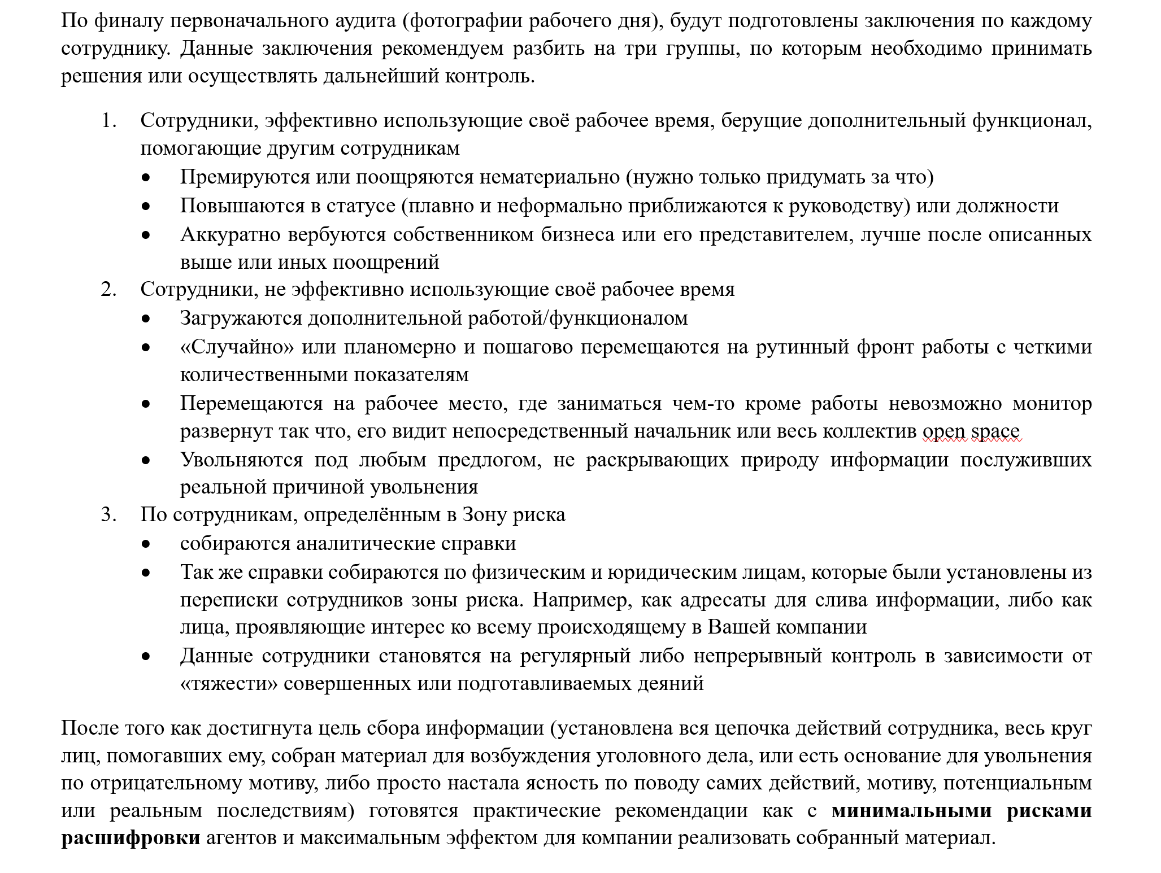
СЕРВИС КОНТРОЛЯ — ЭТО
ИНСТРУМЕНТ УПРАВЛЕНЧЕСКИХ РЕШЕНИЙ
Выписка из практических рекомендаций для собственника бизнеса и его СБ 2018 год

Slide 12
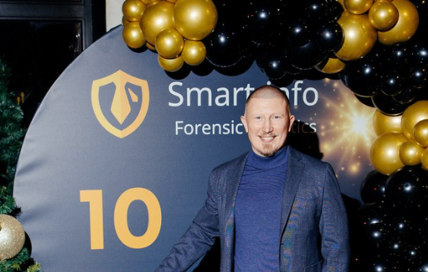
Адрес :
121351, Москва, улица Коцюбинского,
дом 5 корпус 1
Телефон :
+7 (499) 705-14-70
Email: support@icsa.club
СПАСИБО!

